Slide 1
Служба медиации в школе
«Поступай с другими так, как бы ты хотел, чтобы поступали с тобой»

Slide 2
НОРМАТИВНО- ПРАВОВАЯ БАЗА
Конституция Российской Федерации;
Гражданский кодекс Российской Федерации;
Семейный кодекс Российской Федерации;
Федеральный закон от 24 июля 1998 г. № 124-ФЗ «Об основных гарантиях прав ребенка в Российской
Федерации»;
Федеральный закон от 29 декабря 2012 г. № 273-ФЗ «Об образовании в Российской Федерации»;
Конвенция о правах ребенка;
Конвенции о защите прав детей и сотрудничестве, заключенные в г. Гааге, 1980, 1996, 2007 годов;
Федеральный закон от 27 июля 2010 г. № 193-ФЗ «Об альтернативной процедуре урегулирования споров с участием посредника (процедуре медиации))»;

Slide 4
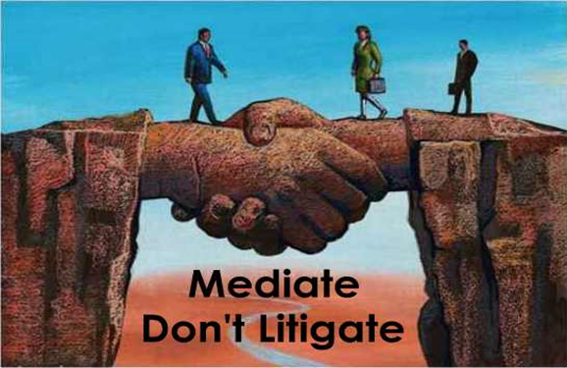
ИСТОРИЯ МЕДИАЦИИ
Институт медиации в современном виде возник в середине ХХ в. в США. К началу XX в. в американской экономике возникла новая форма конфликтов – противостояние между образовавшимися профсоюзами и работодателями.
Тогда власти США предложили участникам споров использовать министерство труда в качестве нейтрального посредника.
В 1947 году для выполнения этой задачи был создан специальный федеральный орган – Федеральная служба США по медиации и примирительным процедурам, который действует и сегодня.
Впервые был употреблен термин «медиация».

Slide 5
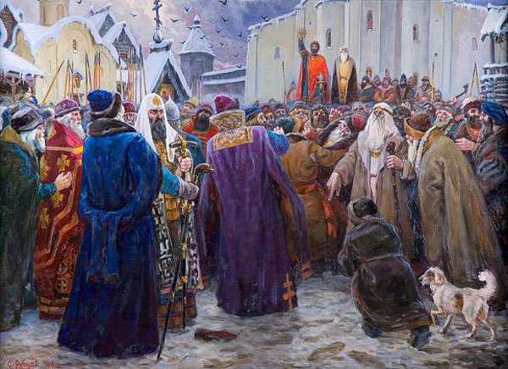
ИСТОРИЯ МЕДИАЦИИ
В средние века на Руси с помощью посредников предпринимались попытки закончить миром княжеские междоусобицы.
В этих случаях посредниками часто выступали представители духовенства.
Мировой ряд- форма урегулирования конфликта, основанная на взаимных уступках сторон в Древнем Новгороде.
Рядцы - примирители, посредники в урегулировании спора при заключении обоюдного решения

Slide 6
Понятие "медиация"
происходит от латинского "mediare" – посредничать.
Медиация - примирительная процедура, в основе которой лежат переговоры конфликтующих сторон с участием медиатора (посредника) с целью выработки взаимовыгодного соглашения сторон по спорным вопросам.
Медиация не требует выработки односложной позиции «черное – белое», а допускает принятие различий в точках зрения, в интересах сторон.

Slide 8
.
ПРИНЦИПЫ МЕДИАЦИИ
Добровольность- стороны никто не может заставить воспользоваться медиацией или даже попытаться сделать это. Если всё-таки ты решил пройти процедуру медиации, то можно на любом этапе выйти из процедуры.
Равноправие сторон- стороны равны. Ни одна из сторон не имеет процедурных преимуществ.
Конфиденциальность- медиатор не имеет права разглашать ход и результаты медиации, если на это у него нет разрешения всех сторон, или этого не требует закон.
Нейтральность- медиатор не может представлять ничьи интересы.
Законность- в ходе медиации обсуждаются только те решения, которые не противоречат действующему законодательству РФ.

Slide 9
Условия проведения медиации
необходимо, чтобы стороны:
· имели желание разрешить проблему;
· были готовы попытаться сделать это совместно;
· делились необходимой для разрешения ситуации информацией;
· были гибкими, не застопоривались на начальных позициях;
· уважительно относились к ценностям и интересам друг друга;
· осознавали свои истинные интересы и могли отличить их от сиюминутных желаний и позиций;
· понимали последствия и альтернативы в случае срыва переговоров;
· были способны отделять эмоции, оценки, интерпретации от объективных фактов;
· могли генерировать разнообразные и разноплановые предложения и анализировать последствия их воплощения;
· сформулировали реалистичное, выполнимое, долгосрочное соглашение, удовлетворяющее все стороны и т.д.

Slide 12
Состав школьной службы медиации:
Медиатор- Казак Наталья Михайловна
Контактные телефоны: 94-5-40
Кабинет:1
Часы работы: 9.00- 16.00 (Пн- Пт)

